Slide 1
Joc de atentie
Recunoaste animalul!
Educatoare:
Fatu Corina
G.P.P Nr.10 Buzau

Slide 2


Slide 3


Slide 4


Slide 5
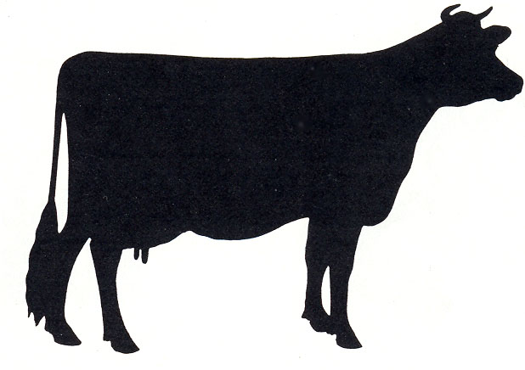

Slide 6
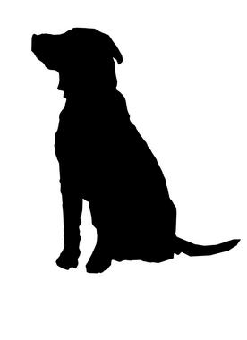

Slide 7
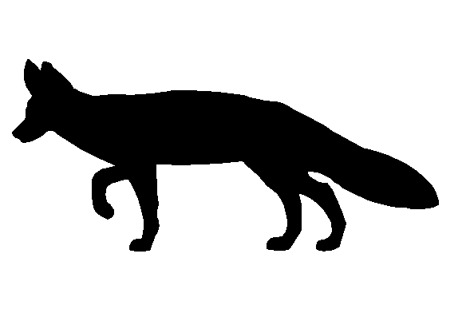

Slide 8


Slide 9


Slide 10


Slide 11


Slide 12




